Slide 1
PatientenApp
Gruppe ROT James, Lukas, Markus, Filip, Stefan, Thomas

Slide 2
Inhalt
Demo
Code-Einblicke
Lessons learnt

Slide 3
Demo
Insert Screencast here

Slide 4
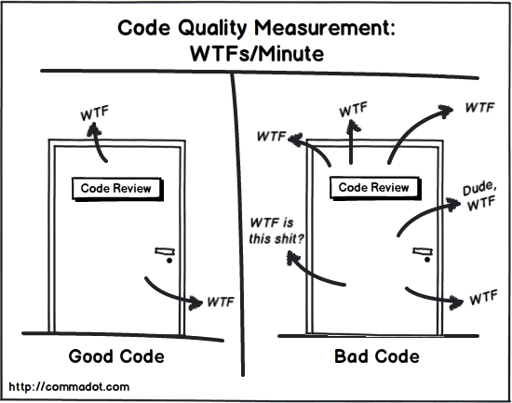
Code-Einblicke

Slide 5
Lessons learnt
Der Kunde muss zum Beginn des Projekts stark einbezogen werden.
Ein gutes Design beschleunigt den Implementierungsprozess enorm, da es viele Unklarheiten im Voraus aus dem Weg räumt.
Mit Scrum können arbeiten gut priorisiert werden.

Slide 6
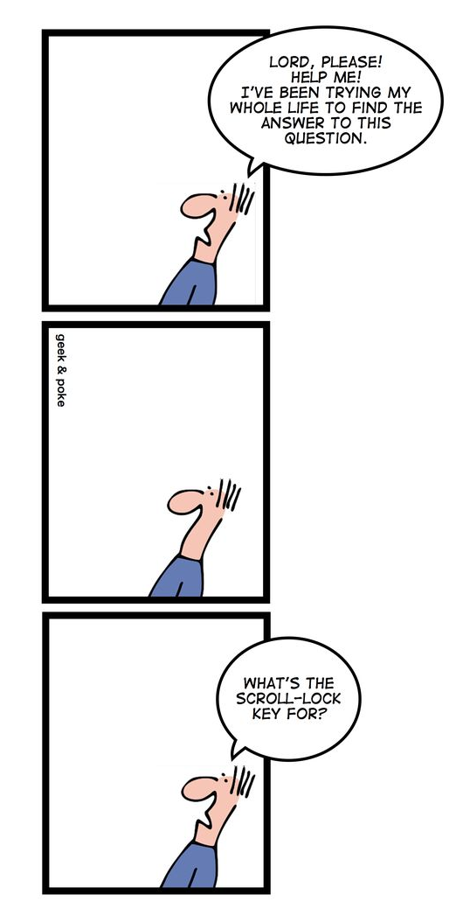
Fragen?

